Slide 1
PARQUES NACIONALES Y NATURALES ESPAÑOLES
1º C ESO

Slide 2
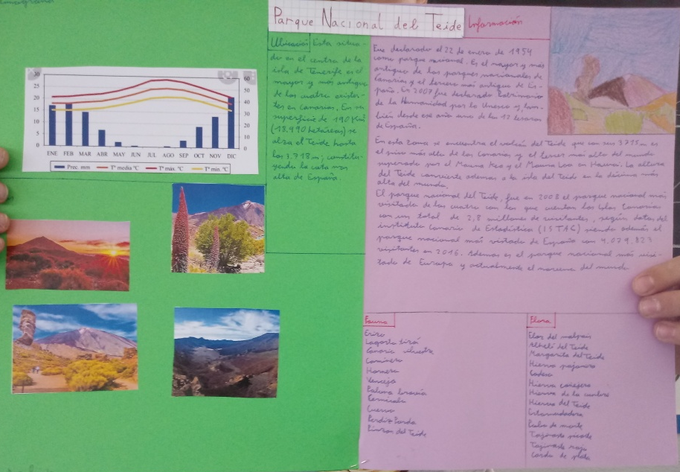
ADRIÁN ARES. PARQUE NACIONAL DEL TEIDE

Slide 3
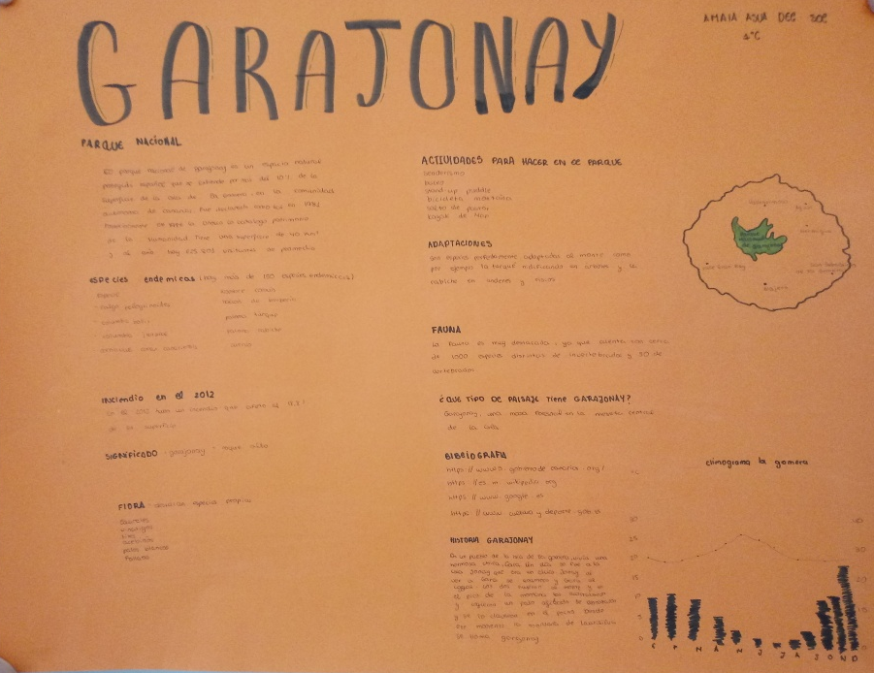
AMAIA ASUA. PARQUE NACIONAL DEL GARAJONAY

Slide 4
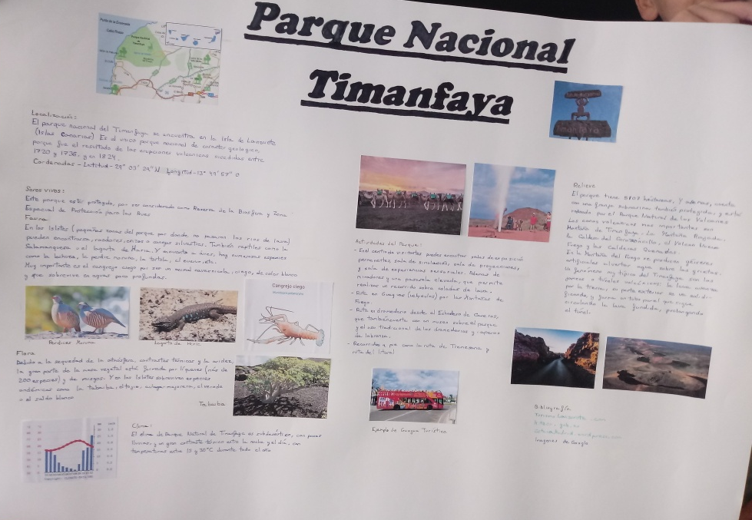
JORGE ARRATIA. PARQUE NACIONAL DE TIMANFAYA

Slide 5
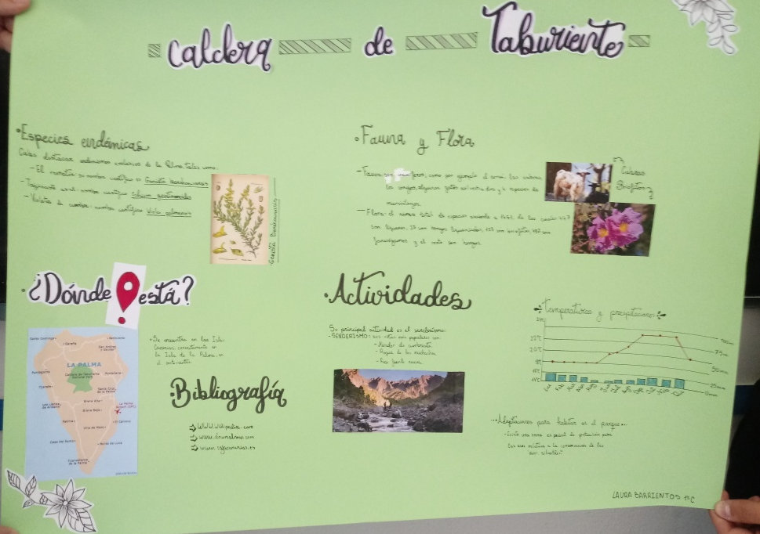
LAURA BARRIENTOS. PARQUE NACIONAL DE LA CALDERA DE TABURIENTE

Slide 6
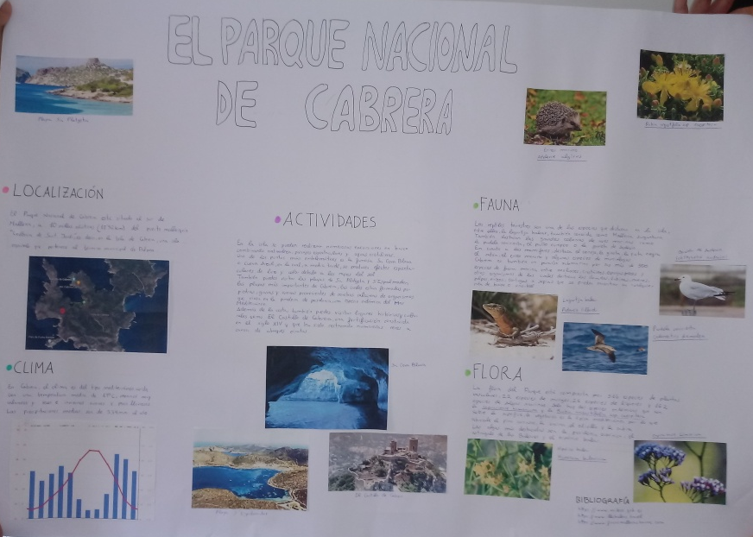
JIAXIN CHEN. PARQUE NACIONAL DE CABRERA

Slide 7
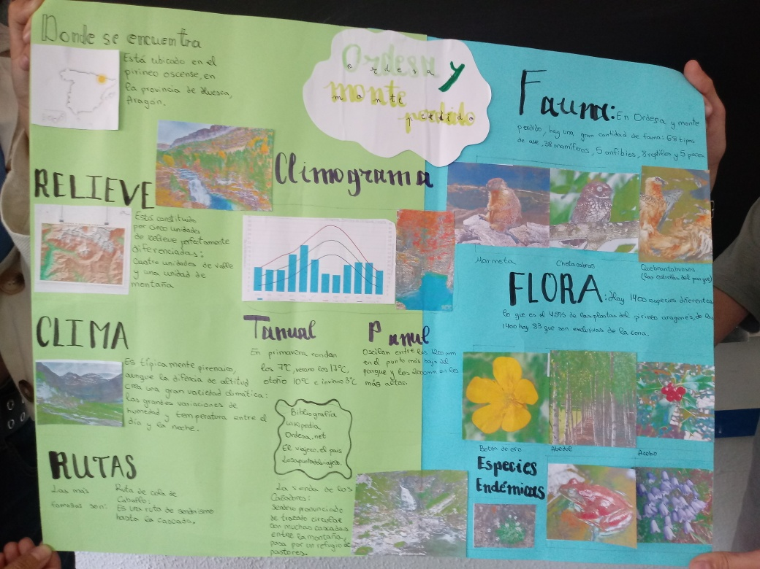
CLAUDIA GARCÍA. PARQUE NACIONAL DE ORDESA Y MONTE PERDIDO

Slide 8
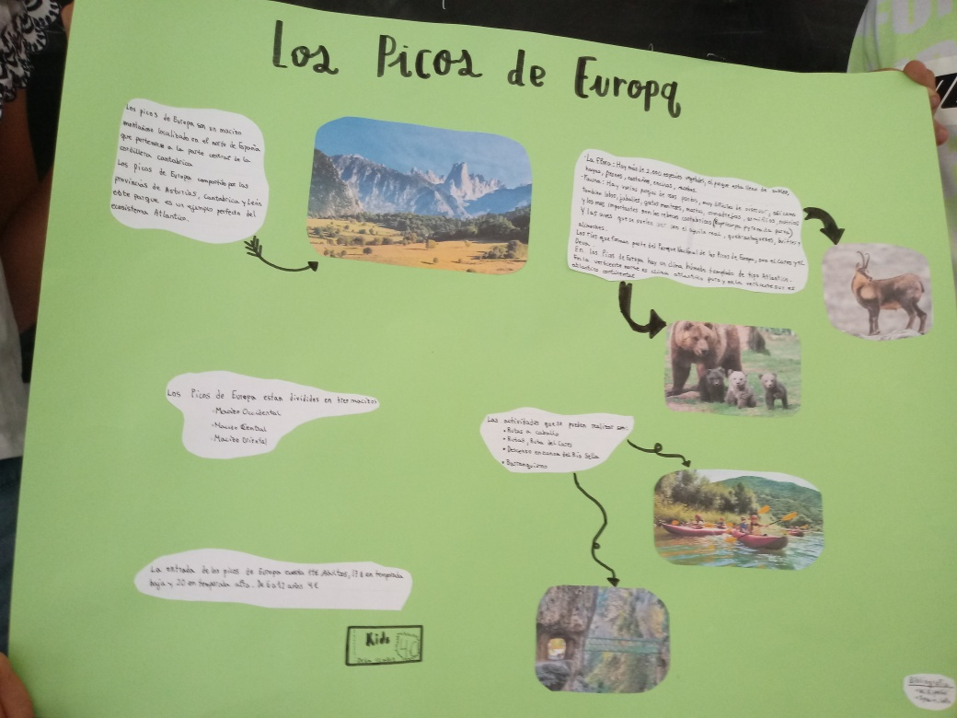
LUCÍA GARCÍA. PARQUE NACIONAL DE LOS PICOS DE EUROPA

Slide 9
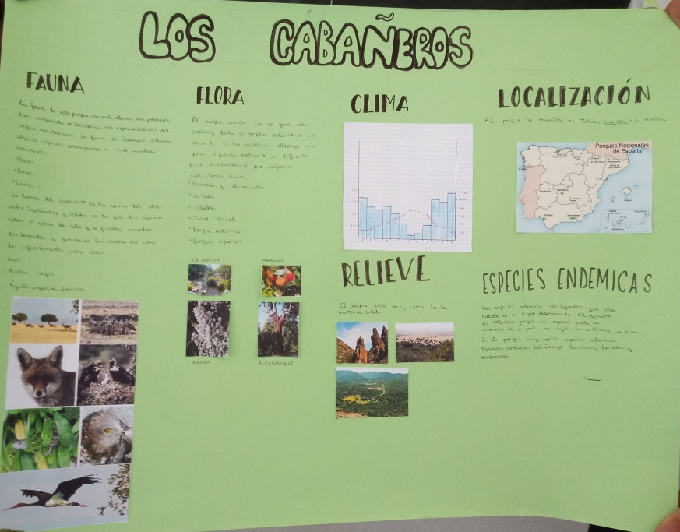
SARA GARCÍA-ABRIL. PARQUE NACIONAL DE CABAÑEROS

Slide 10
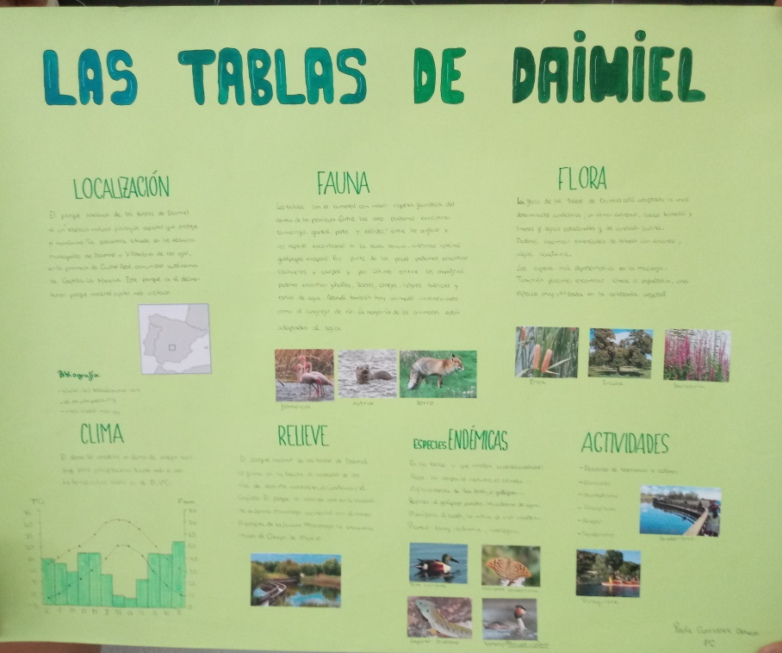
PAULA GONZÁLEZ. PARQUE NACIONAL DE LAS TABLAS DE DAIMIEL

Slide 11
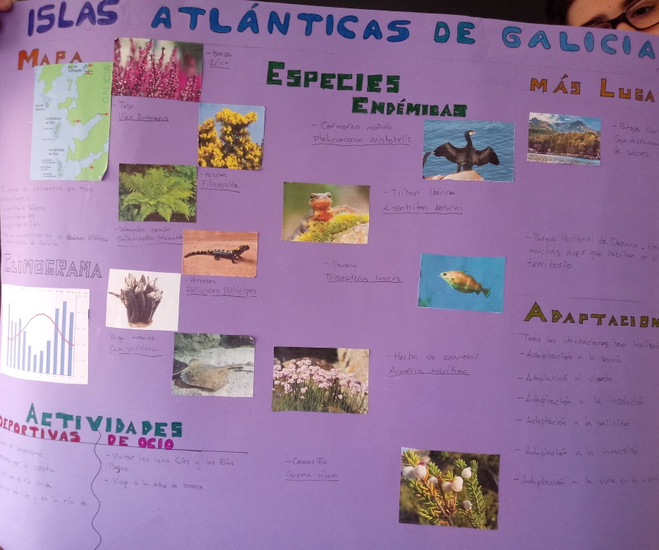
RODRIGO JIMÉNEZ. PARQUE NACIONAL DE LAS ISLAS ATLÁNTICAS DE GALICIA

Slide 12
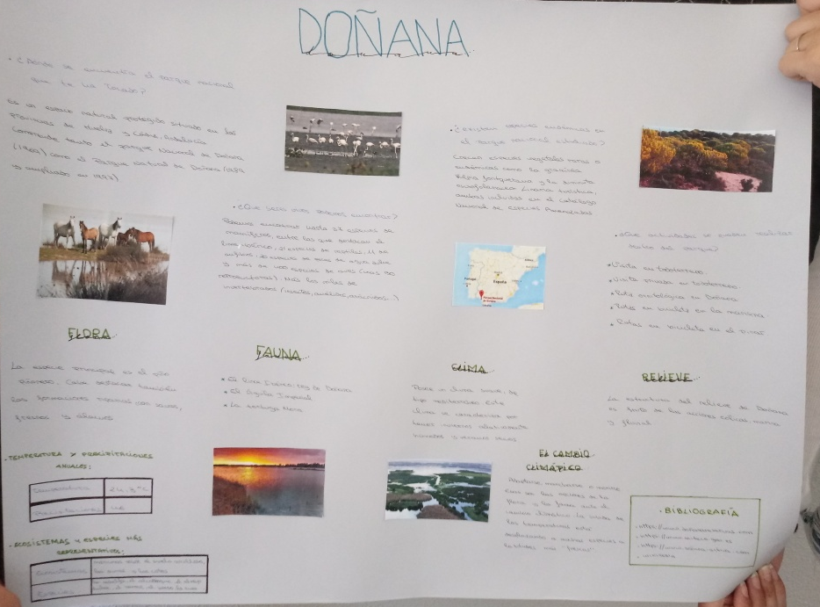
JIMENA LEÓN. PARQUE NACIONAL DE DOÑANA

Slide 13
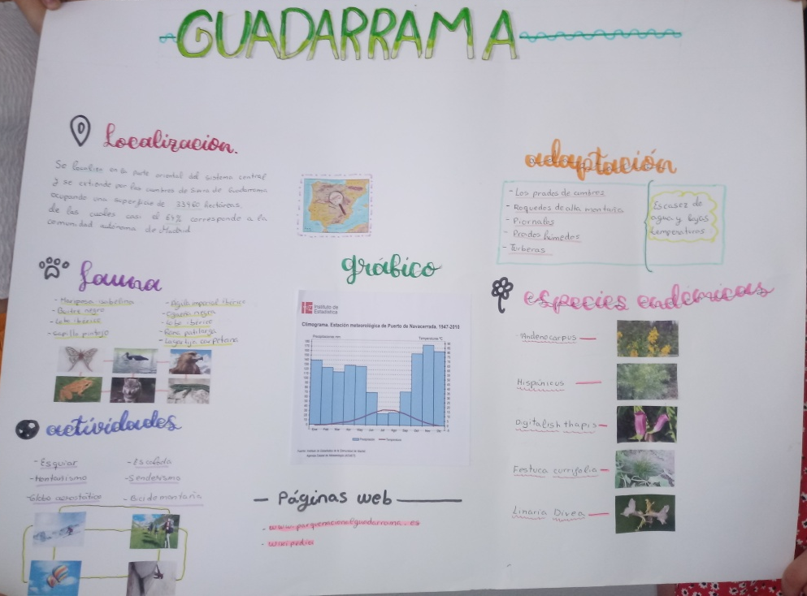
LAURA MALDONADO. PARQUE NACIONAL DE SIERRA DE GUADARRAMA

Slide 14
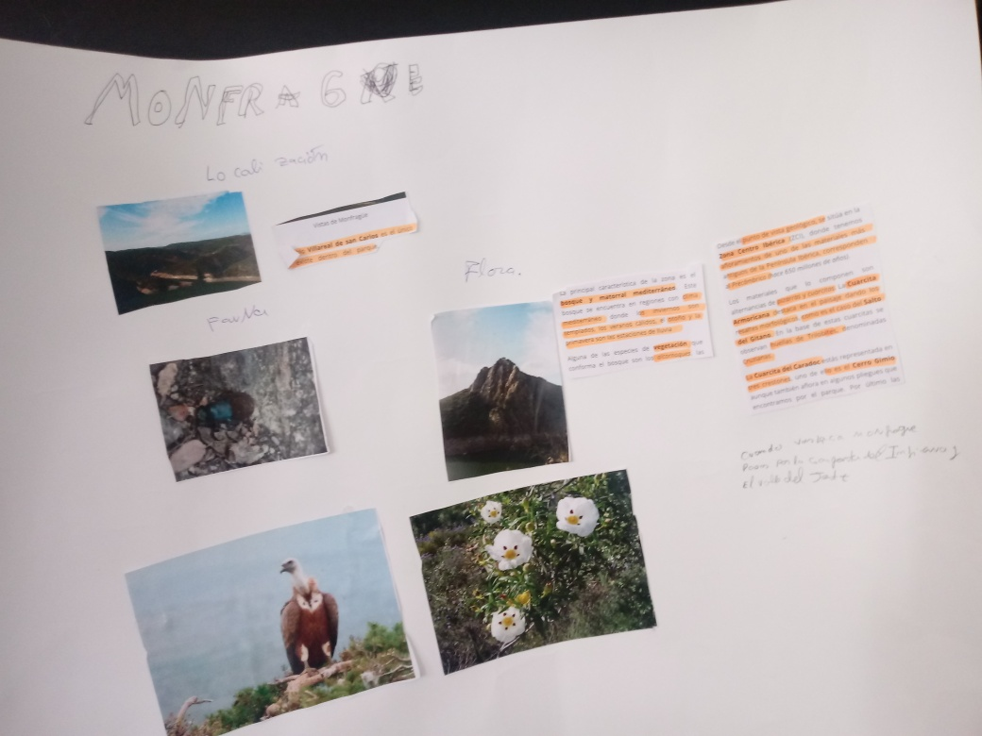
ARIEL MORENO. PARQUE NACIONAL DE MONFRAGÜE

Slide 15
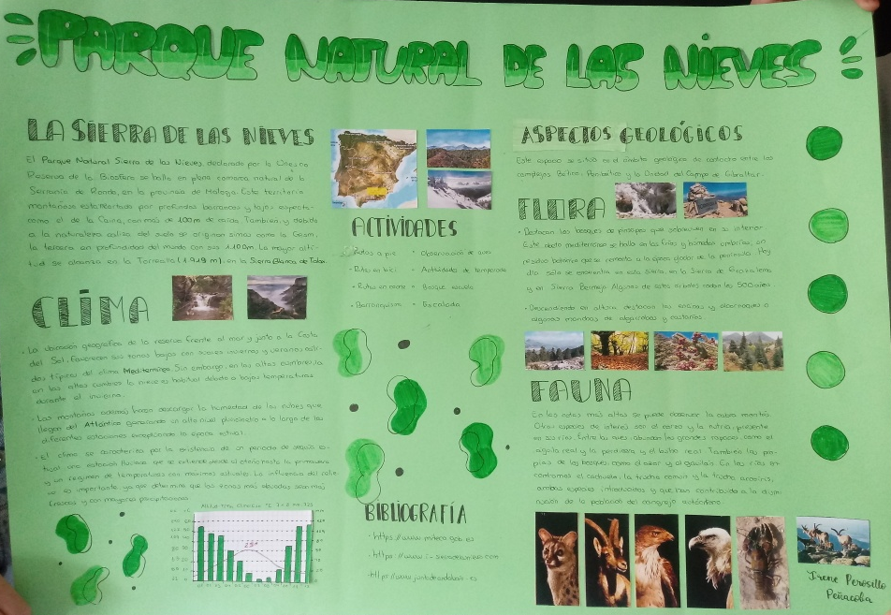
IRENE PESORILLO. PARQUE NACIONAL DE LAS NIEVES

Slide 16
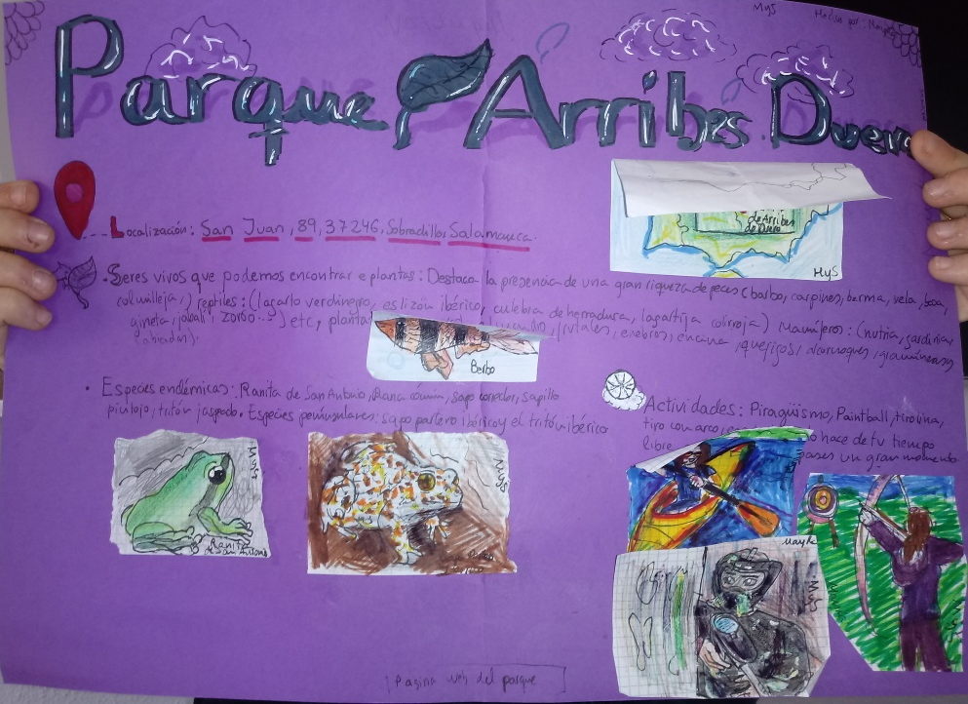
MAYKA SERRADOR. PARQUE NATURAL DE LOS ARRIBES DEL DUERO

Slide 17
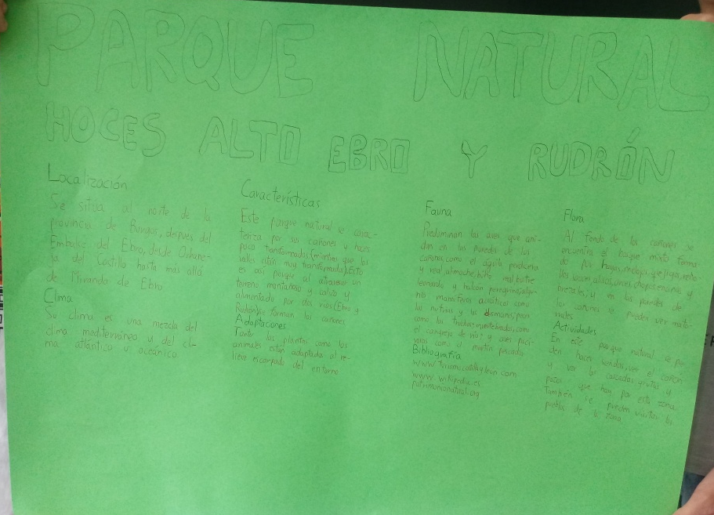
NOAM TOULET. PARQUE NATURAL DE LAS HOCES DEL ALTO EBRO

Slide 18
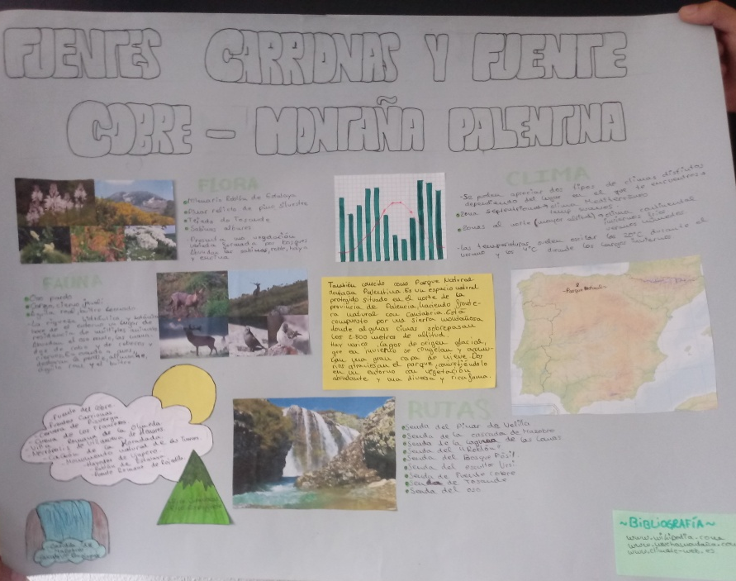
PAULA VERNIA. PARQUE NATURAL DE LAS FUENTE CARRIONAS Y FUENTE COBRE

Slide 19
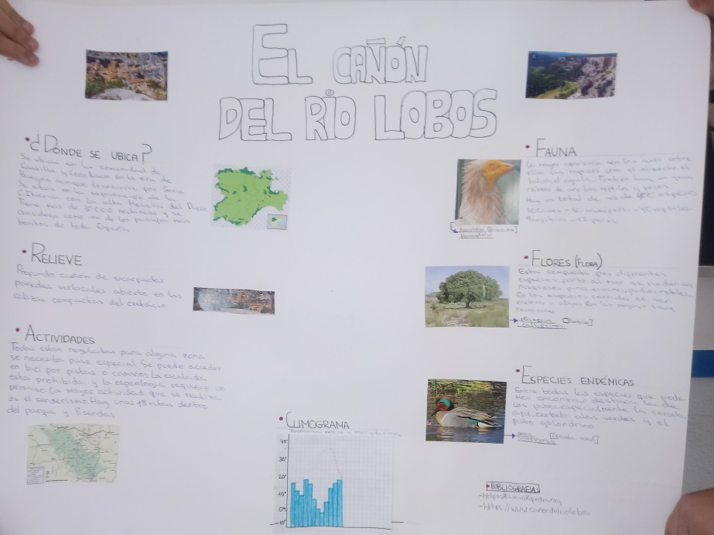
EVA VILLALBA. PARQUE NATURAL DEL CAÑÓN DEL RÍO LOBOS

